Slide 1
仪器分析导论
Introduction to Instrument Analysis
一．概述
仪器分析(Instrument Analysis)是指采用比较复杂或特殊的仪器设备，测量物质的某些物理或物理化学性质的参数来确定其化学组成、含量或结构以及状态信息的一类分析方法。
仪器分析是多种仪器方法的组合
广泛地应用于研究和解决各种化学理论和实际问题
更可称为“分析化学中的仪器方法”

Slide 2
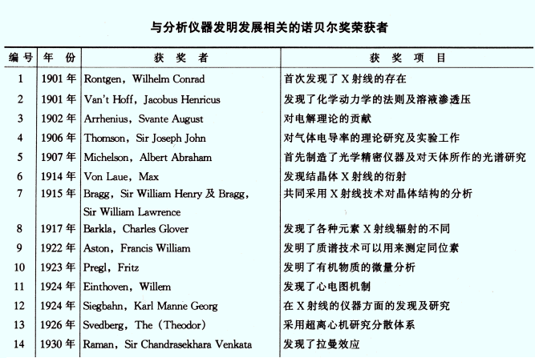

Slide 3
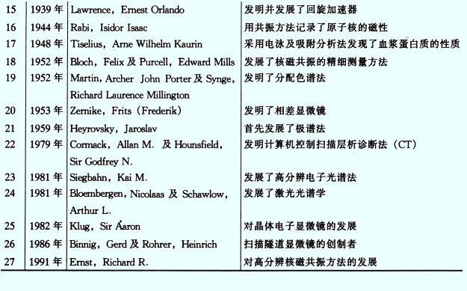

Slide 4
二、仪器分析方法的分类
Classification of instrument analytical method
光分析法
电化学分析法
质谱分析法
仪器分析
热分析法
色谱分析法
分析仪器联用技术

Slide 5
电化学分析方法的分类
Classification of electrochemical analysis
电导分析法
电位分析法
电解分析法
电化学分析法
库仑分析法
电泳分析法
极谱与伏安分析法

Slide 6
色谱分析方法的分类
Classification of chromatographic analysis
超临界色谱法
色谱分析法
薄层色谱法
气相色谱法
液相色谱法
电色谱法

Slide 7
光分析方法的分类
分子光谱
Classification of photochemical analysis
原子光谱
紫外可见光谱法
原子吸收光谱法
红外光谱法
光分析法
核磁共振波谱法
原子发射光谱法
荧光光谱法

Slide 8
其它分析方法
热分析法
联用技术
质谱分析法
其它仪器分析法

Slide 9
三、仪器分析的特点
Characteristics of instrument analytical method
1、灵敏度高，检出限量低;
发射光谱分析法：10⁻⁸～10⁻¹²g ，原子吸收光谱法：10⁻⁴～ 10⁻¹⁵g ，吸光光度法：10⁻⁵～10⁻⁸g ，离子选择性电极法：10⁻⁶～10⁻⁸mol/L ，库仑分析法：10⁻⁹g ，极谱法：10⁻⁸～10⁻¹²mol/L ，气相色谱法：10⁻⁹g 。
2、选择性好;
3、操作简便，分析速度快，容易实现自动化;
4、相对误差较大;
5、需要价格比较昂贵的专用仪器.

Slide 10
第九章 电化学分析概论
Introduction to Electrochemical Analysis
§9-1 电化学分析概论
一．电化学分析的分类及特点
1. 什么是电化学分析
依据电化学和分析化学的原理及实验测量技术来获取物质的质和量及状态信息的一门科学。

Slide 11
2．分类
按IUPAC的推荐，可分为三类:
(1)不涉及双电层，也不涉及电极反应：电导分析
(2)涉及双电层，但不涉及电极反应：表面张力、非法拉第阻抗测定
(3)涉及电极反应：电解、电位、库仑、极谱、伏安分析等
习惯分类方法（按测量的电化学参数分类）:
(1)电导分析法 以测量溶液的电导为基础的分析方法
(2)电位分析法 以测定化学电池两电极间的电位差或电位差的 变化为基础的电化学分析法
(3)电解(电重量)分析法在恒电流或控制电位条件下，使被测 物质在电极上析出，实现定量分离测 定目的。
(4)库仑分析法 依据法拉第电解定律，由电解过程中电极上通 过的电量确定电极上析出的物质量的分析方法

Slide 12
3.电化学分析法的特点
(5)伏安分析 通过测定特殊条件下的电流—电压曲线来分析电 解质的组成和含量的一类分析方法。
(6)极谱分析
（1）灵敏度、准确度高，选择性好
被测物质的最低量可以达到10⁻¹²mol/L数量级。
（2）电化学仪器装置较为简单，操作方便
直接得到电信号，易传递，尤其适合于化工生产中的自
动控制和在线分析
（3）应用广泛

Slide 13
二. 现代电化学分析的特点及发展趋势
时间和空间上体现“快 小”:仪器袖珍化，电极微型化
（1）化学修饰电极（chemically modified electrode）
（2）生物电化学传感器（Biosensor）
生命过程的模拟研究,生命过程的氧化还原反应类似电 极上的氧化还原，用电极膜上反应模拟生命过程，可深 化认识生命过程。
（3）光谱一电化学方法 （ Electrospectrochemistry）
（4）超微电极（Ultramicroelectrode）
活体现场检测（无损伤分析 ）
（5）微型计算机的应用

Slide 14
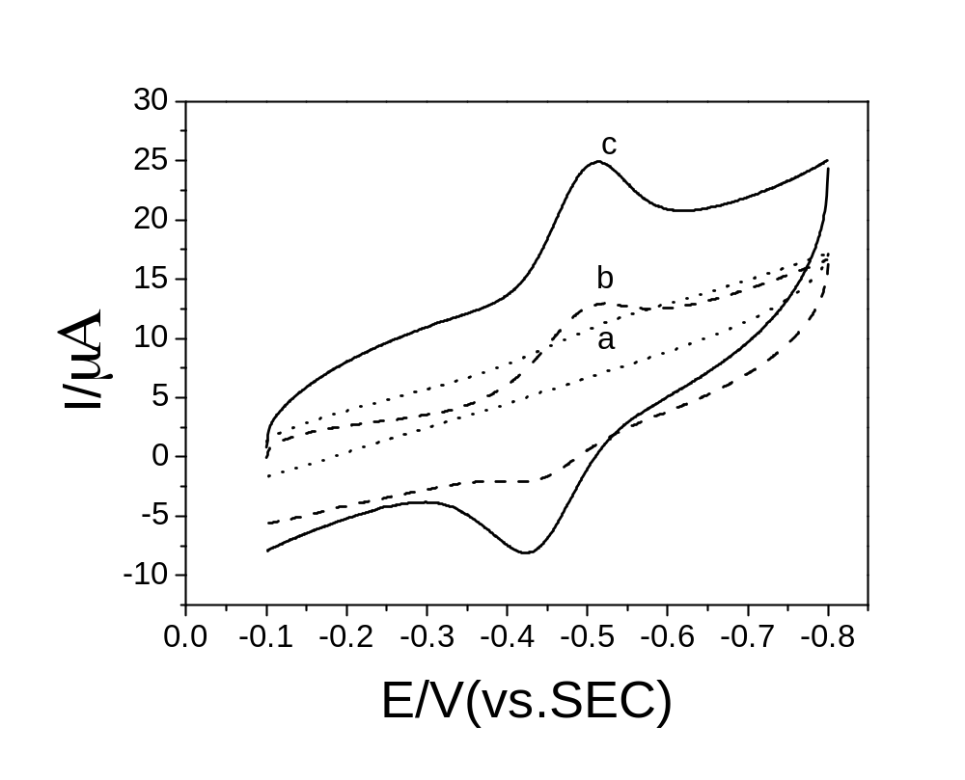
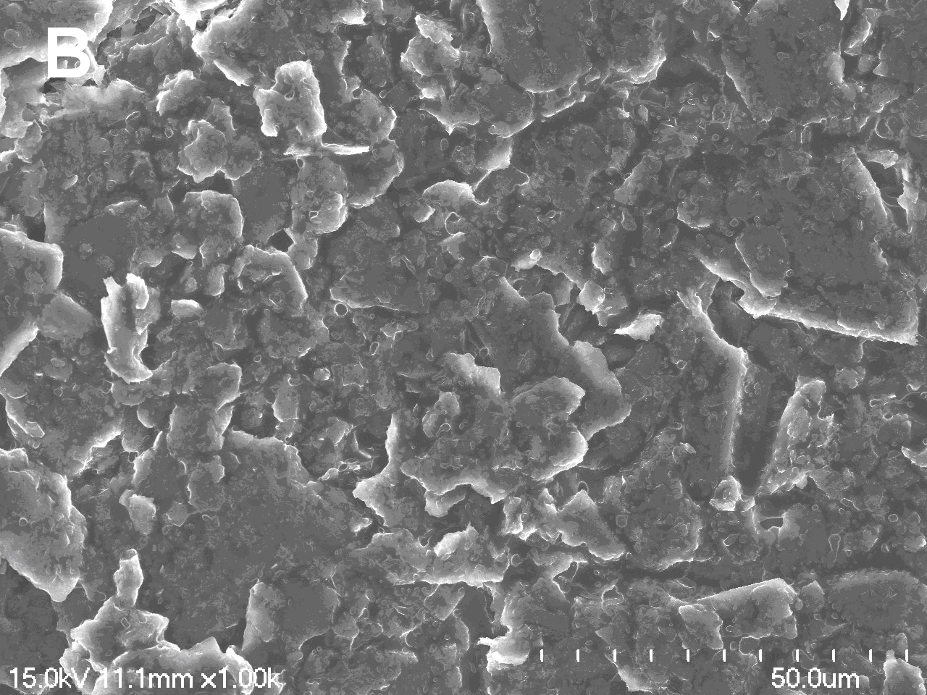
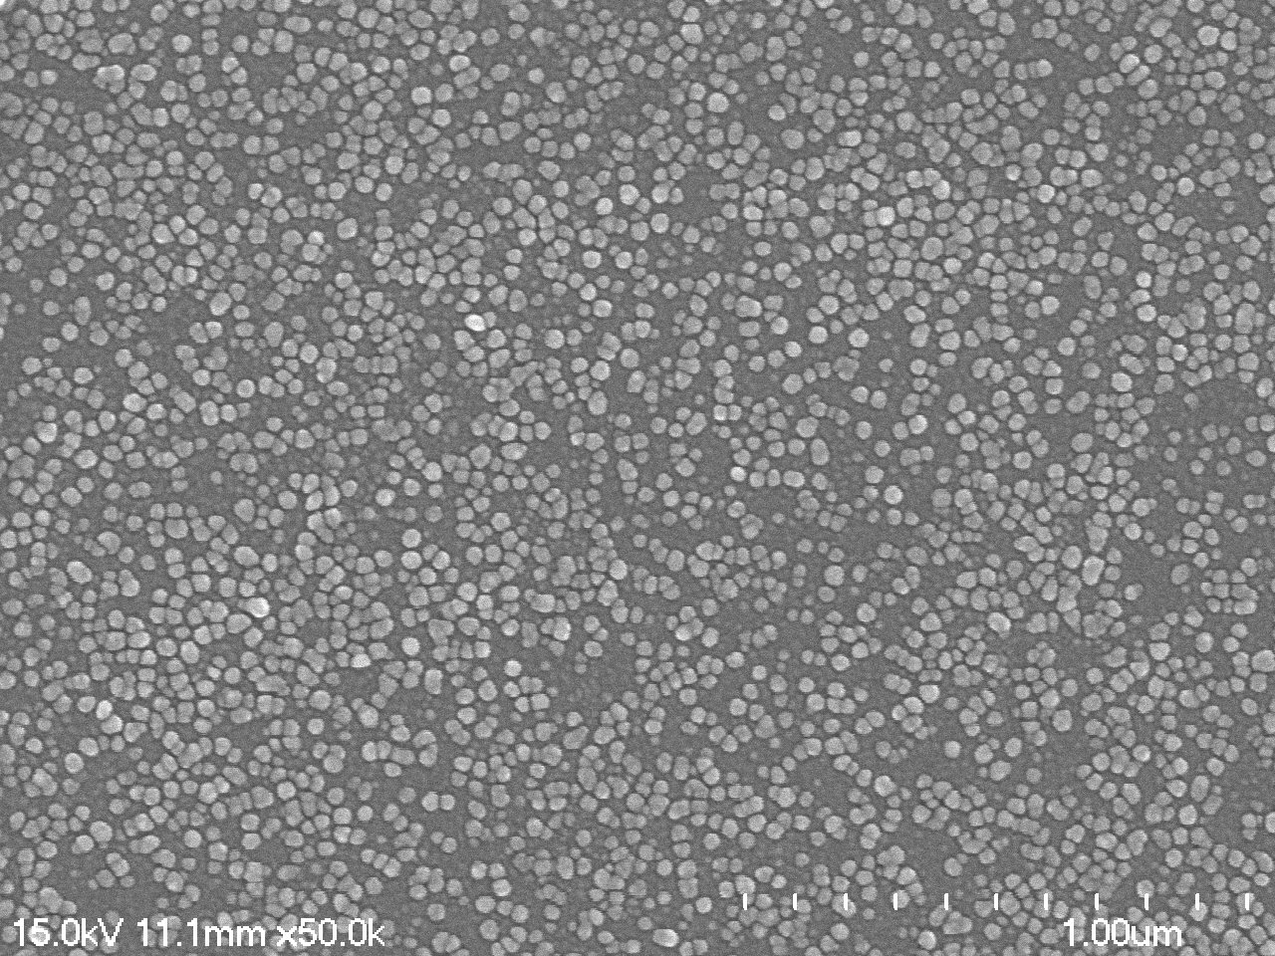
The CVs of (a) bare CILE(dot); (b) Nafion/GOD/CPE(dash) and (c) Nafion/GOD/CILE(solid) in N2-saturated 0.1 M PBS (pH 7.0), scan rate at 100 mV/s

Slide 15
§9-2 化学电池和电极电位
Electrochemical Cell and Electrode Potential
一. 化学电池
化学电池是化学能与电能互相转换的装置
组成：由两个电极插入电解质溶液中构成
电池工作时，电流必须在电池内部和外部流过，构成回路。
溶液中的电流：正、负离子的移动。

Slide 16
1. 化学电池的分类
原电池
（Galvanic cell）
阳极：发生氧化反应的电极（负极）；
阴极：发生还原反应的电极（正极）；
阳极≠正极 阴极≠负极
电极电位较正的为正极
电解电池
（Electrolytic cell ）
阳极：发生氧化反应的电极（正极）；
阴极：发生还原反应的电极（负极）；
阳极=正极
阴极=负极

Slide 17
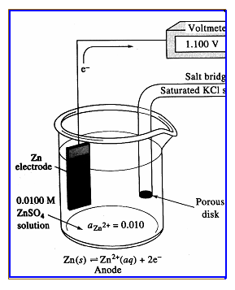
2.电极电位与液接电位
(1)平衡电极电位
当锌片与硫酸锌溶液接触时(可以将金属看成离子和自由电子构成)，金属锌中Zn²⁺的化学势大于溶液中Zn²⁺的化学势，则锌不断溶解到溶液中，而电子留在锌片上。结果：金属带负电，溶液带正电；形成双电层。
双电层的形成建立了相间的电位差；
电位差排斥Zn²⁺继续进入溶液；
金属表面的负电荷又吸引Zn²⁺ ；
达到动态平衡，相间平衡电位
——平衡电极电位

Slide 18
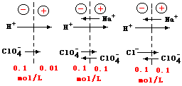
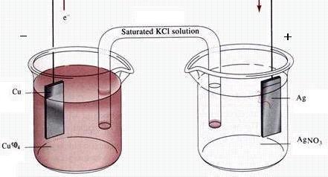
(2)液体接界电位与盐桥
在两种不同离子的溶液或两种不同浓度的溶液接触界面上，存在着微小的电位差，称之为液体接界电位。
液体接界电位产生的原因：各种离子具有不同的迁移速率而引起。
盐桥：
饱和KCl溶液中加入3%琼脂；
K⁺、Cl⁻的扩散速度接近，液接电位保持恒定
1-2mV。

Slide 19


3.电池的表示
铜锌电池的图解表示式
电池图解表示式的规则：
Zn︱ZnSO₄（a1）‖CuSO₄(a2) ︱Cu
（1）右边电极进行还原反应，左边电极进行氧化反应:
（2）电极的两相界面和不相混的两种溶液之间的界面、都 用
单竖线“︱”表示。当两种溶液通过盐桥连接，已消除液
接电位时，则用双竖线“‖”表示;
（3）电解质位于两电极之间;
（4）气体或均相电极反应，要用惰性材料作电极，以传导电
流，在表示图中要指出何种电极材料（如Pt, Au, C等）;
（5）电池中的溶液应注明浓（活）度，如有气体则应注明压
力，温度，若不注明系指摄氏25ºC和1大气压。

Slide 20
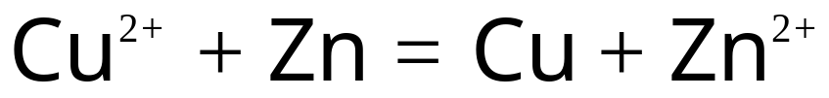
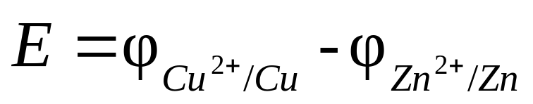
铜锌电池
Zn︱ZnSO₄（a1）‖CuSO₄(a2) ︱Cu
铜电极反应：
锌电极反应：
电池总反应：
电池电动势E：
E = ϕ_{c}-ϕ_{a}+ϕ_{液接} = ϕ_{右}-ϕ_{左}+ϕ_{液接}
消除液接电位后:

Slide 21
§9-3 电 极
Electrode
一. 按电极的组成体系及作用机理的不同分类
金属电极、膜电极、微电极和化学修饰电极

Slide 22
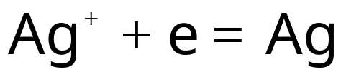
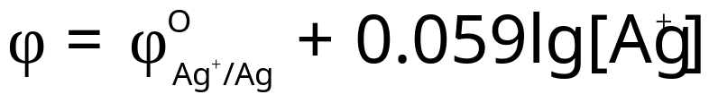
（一） 金属电极
以金属为基体的电极,电极反应中有电子交换反应.
1. 第一类电极 金属-金属离子电极
M | M²⁺
电极电位为：

Slide 23
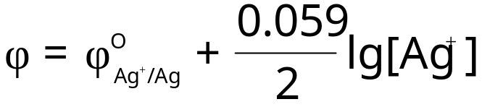
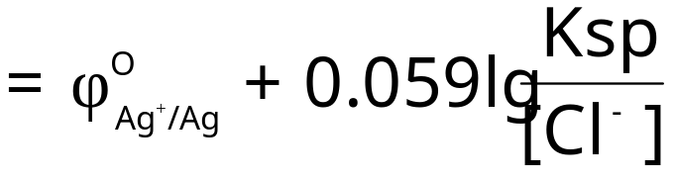
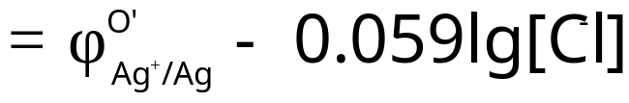
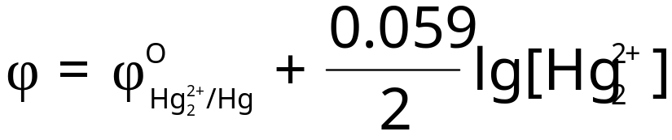
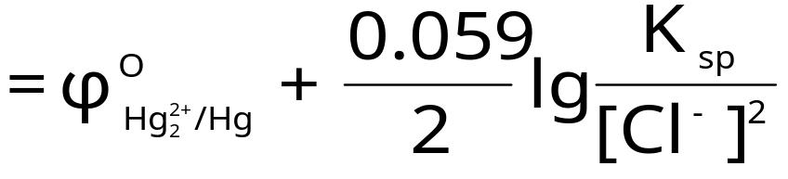
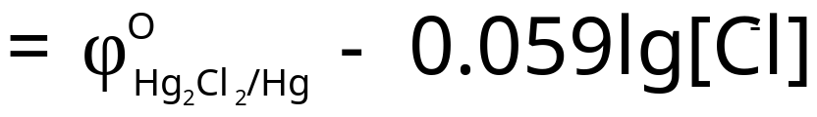
2. 第二类电极 金属-金属难溶盐电极
如 银－氯化银电极（Ag|AgCl,Cl－)
甘汞电极 (Hg|Hg₂Cl₂,Cl－）

Slide 24
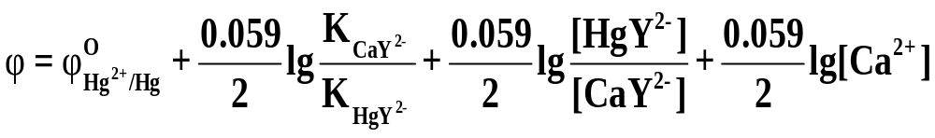
如 Hg|HgY^{2－},CaY²⁻,Ca²⁺电极
3. 第三类电极
由金属与两种具有相同阴离子的难溶盐（或稳定的配离子）以及含有第二种难溶盐（或稳定的配离子）的阳离子达平衡状态时的体系所组成。
HgY^{2－}＋Ca²⁺＋2e == Hg+CaY^{2－}
电极电位为：
  电极可以作为EDTA（Y⁴⁻）滴定时的pM指示电极

Slide 25

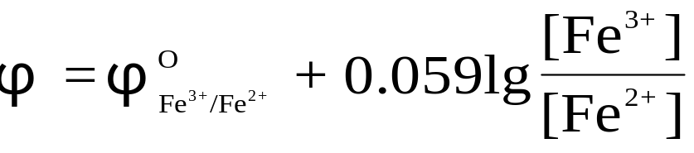
4. 零类电极 (惰性金属电极)
由一种惰性金属如Pt与含有可溶性的氧化态和还原态物质的溶液组成。
如 Pt|Fe^{3＋} , Fe^{2＋}
Fe^{3＋}＋e Fe^{2＋}
电极电位为：
电极不参与反应，但其晶格间的自由电子可与溶液进行交换.故惰性金属电极可作为溶液中氧化态和还原态获得电子或释放电子的场所。

Slide 26
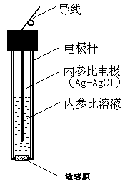
这类电极具有敏感膜并能产生膜电位，故称为膜电极。
（二）膜电极
膜电极仅对溶液中特定离子有选择性响应, 电极电位来源于膜的选择性离子交换或选择性离子渗透,故又称离子选择性电极.

Slide 27
（三）微电极或超微电极
它们用铂丝或碳纤维制成，其直径只有几纳米或几微米
（四）化学修饰电极
在电极表面通过共价键键合、强吸附或高聚物涂层等方法，把具有某种功能的化学基团修饰在电极表面，使电极具有某种特定的性质，这类电极称为化学修饰电极

Slide 28
二. 依据电极性质及用途不同分类
指示电极和工作电极、
参比电极和辅助电极、
极化电极和去极化电极

Slide 29
指示电极： 用于测定过程中溶液本体浓度不发生变化的体
系的电极，称为指示电极。
工作电极：用于测定过程中本体浓度会发生变化的体系的
电极，称为工作电极。
工作电极或指示电极是组成测量电池的主要电极，其它电极是辅助性质的电极，可称为辅助电极。
参比电极：凡是提供标准电位的辅助电极称为参比电极，它
是测量电池电动势，计算电极电位的基准。在测
量过程中，电极电位基本不发生变化。
参比电极的要求：可逆性好，电位稳定，重现性高，液接
电位低，容易制备。

Slide 30
极化电极：插入试液中的电极其电极电位完全随外加电压
改变，或电极电位改变很大而产生的电流变化
很小，这种电极称为极化电极。
去极化电极：电极电位不随外加电压改变，或电极电位改
变很小而电流变化很大，这种电极称为去极化
电极。

Slide 31
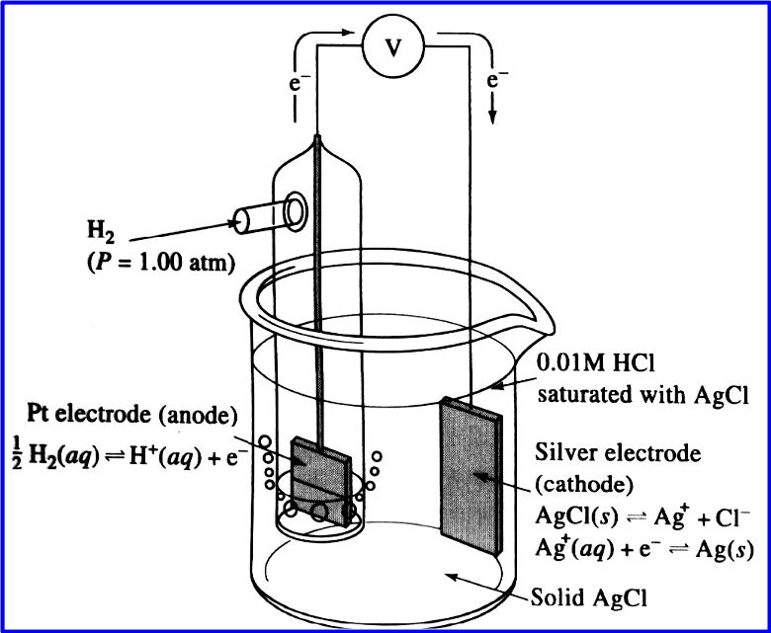
参比电极的类型
标准氢电极：
Pt | H₂ (101325Pa), H⁺(α=1mol/L)
SHE
E_{SHE}=0V
即：当H₂气的压力为101325Pa，H⁺离子的活度为1mol/L时，该电极称标准氢电极，规定其电位在所有温度下都为零。
电极反应： 2H⁺ + 2e → H₂

Slide 32
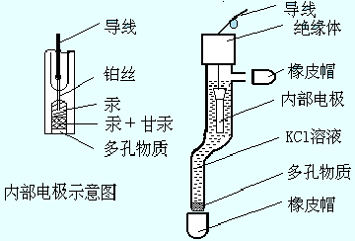
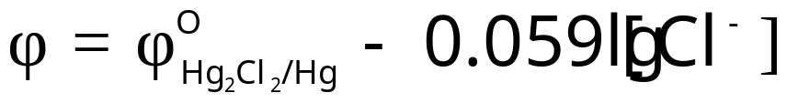
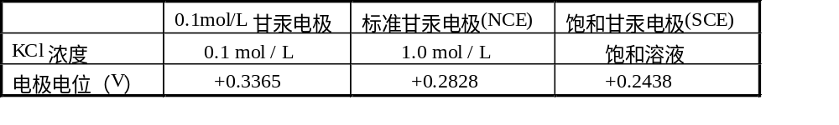
甘汞电极
电极反应：Hg₂Cl₂ + 2e- = 2Hg + 2Cl⁻
半电池符号： Hg | Hg₂Cl₂, KCl(xmol/L)
电极电位（25℃）：
电极内溶液的Cl⁻活度一定，甘汞电极电位固定
甘汞电极的电极电位（ 25℃）

Slide 33
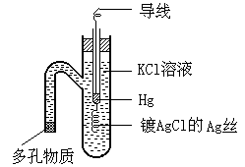
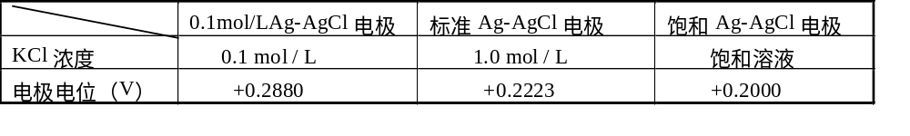
银-氯化银电极
银丝镀上一层AgCl沉淀,浸在一定浓度的KCl溶液中即构成了银-氯化银电极。
电极反应：AgCl + e- == Ag + Cl⁻
半电池符号：Ag | AgCl_{（固）,} KCl
电极电位（25℃）： ϕ_{AgCl/Ag} = ϕ^{θ}_{AgCl/Ag} - 0.059lg[Cl⁻]
银-氯化银电极的电极电位（25℃）

Slide 34
三. 电极电位的测量
单个电极的绝对电极电位无法测定；相对电极电位。
规定：将标准氢电极作为负极与待测电极组成电池，电位差即该电极的相对电极电位，比标准氢电极的电极电位高的为正，反之为负；
Pt|H₂(101 325 Pa ),H⁺(1mol/dm)||Ag⁺(1mol/dm)|Ag
电位差：+0.799 V；
银电极的标准电极电位：+0.799 V。

